Slide 1

Тема: Животный мир экваториального леса.

Slide 2
ТЕСТ
1. Какова особенность экваториальных лесов?
а) круглый год сухо и жарко;
б) круглый год влажно и жарко;
в) круглый год сухо и холодно.
2. Выдели признаки экваториального леса?
а) деревья вечнозелёные;
б) деревья листопадные;
в) цветение и плодоношение круглый год.
г) огромные разнообразные деревья и кустарники.
3. Какие растения являются жителями экваториального леса?
а) пальма; в) ель;
б) какао; г) древовидный папоротник.
4. Роль экваториальных лесов для планеты?
а) поставщик кислорода для планеты;
б) самые большие угодья для выпаса животных.

Slide 3
КЛЮЧ
1. б.
2. а, в, г.
3. а, б, г.
4. а.

Slide 4
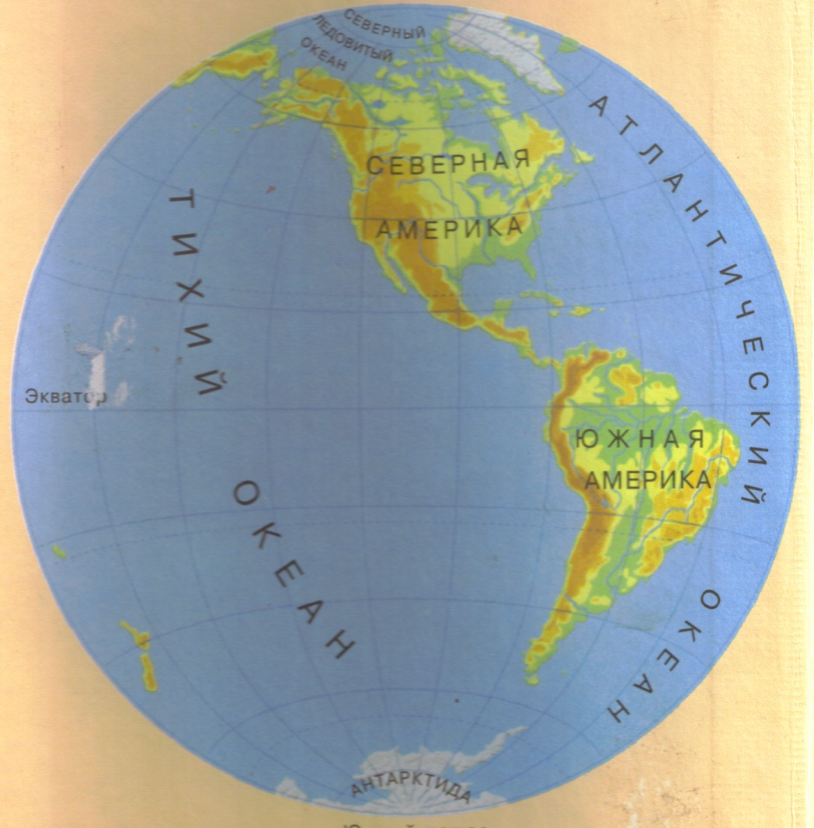
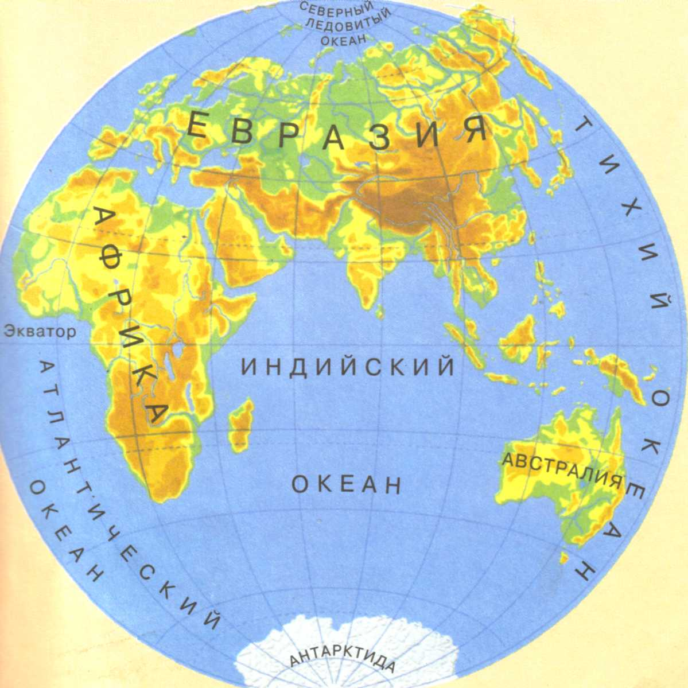
Западное полушарие
Восточное полушарие
СЕВЕРНЫЙ ПОЛЮС
СЕВЕРНЫЙ ПОЛЮС
Северный полюс
ЮЖНЫЙ ПОЛЮС
ЮЖНЫЙ ПОЛЮС
Южный полюс

Slide 5
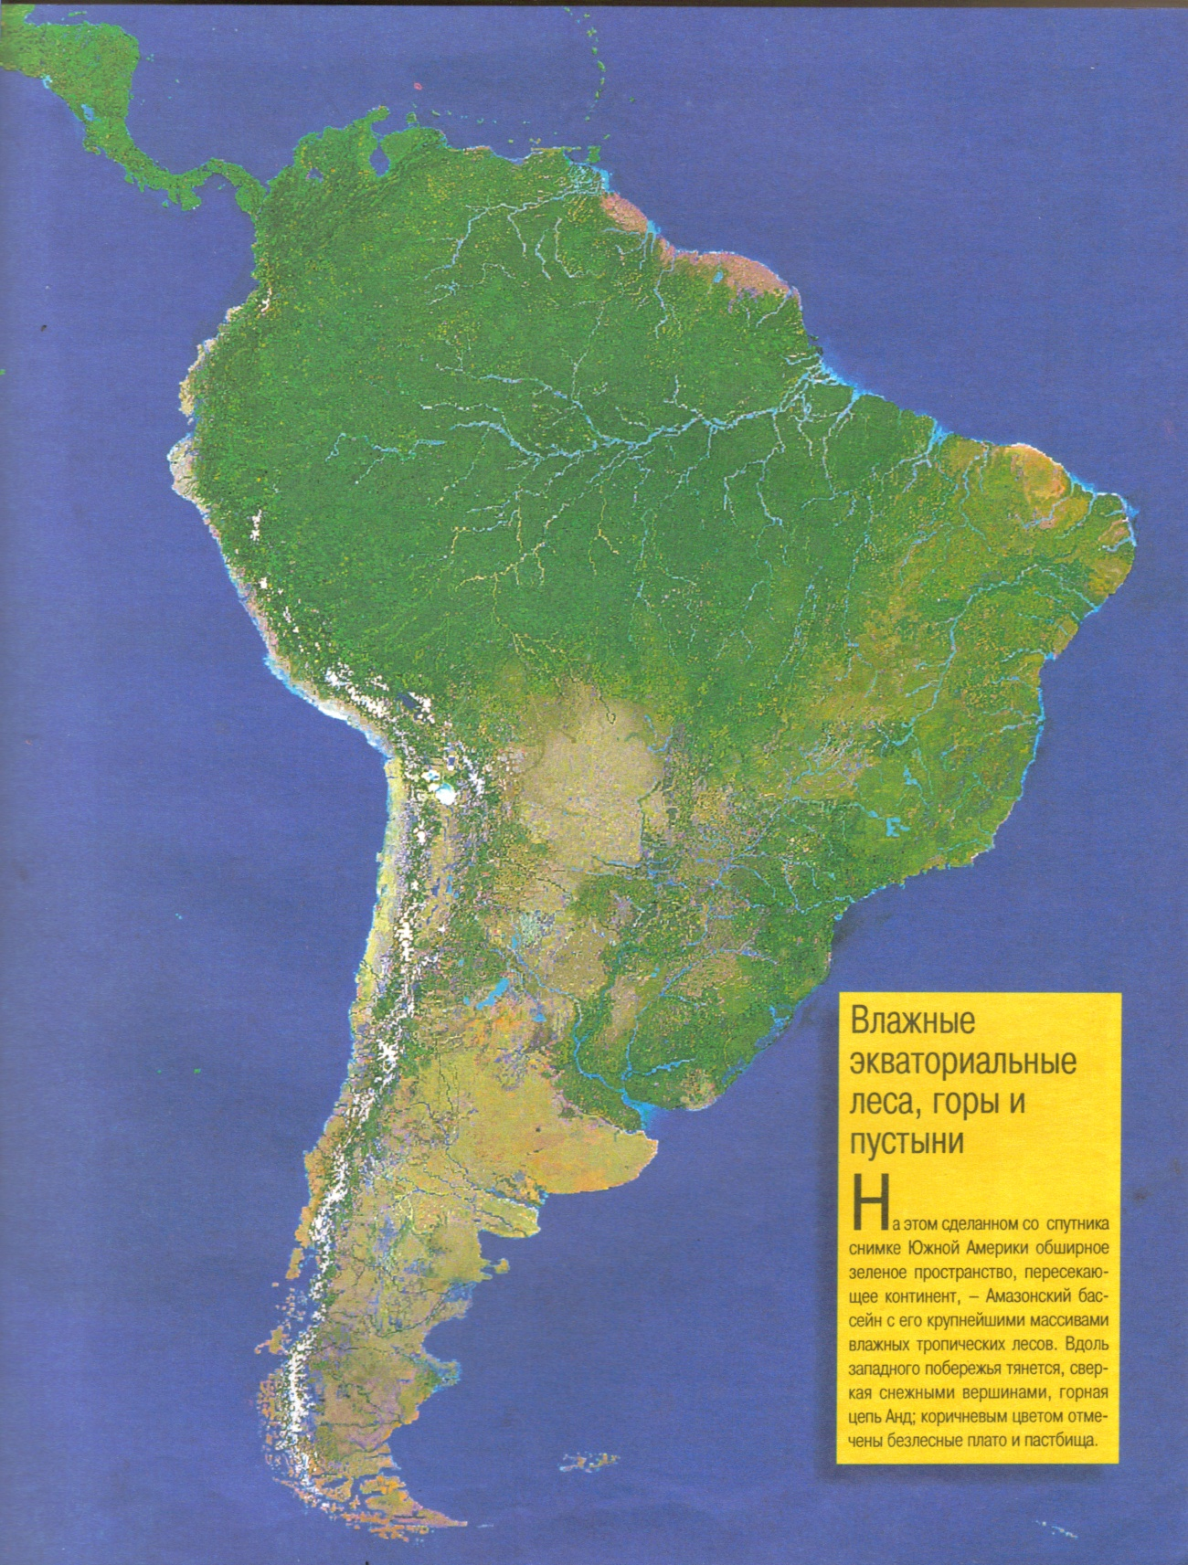
Южная Америка

Slide 6
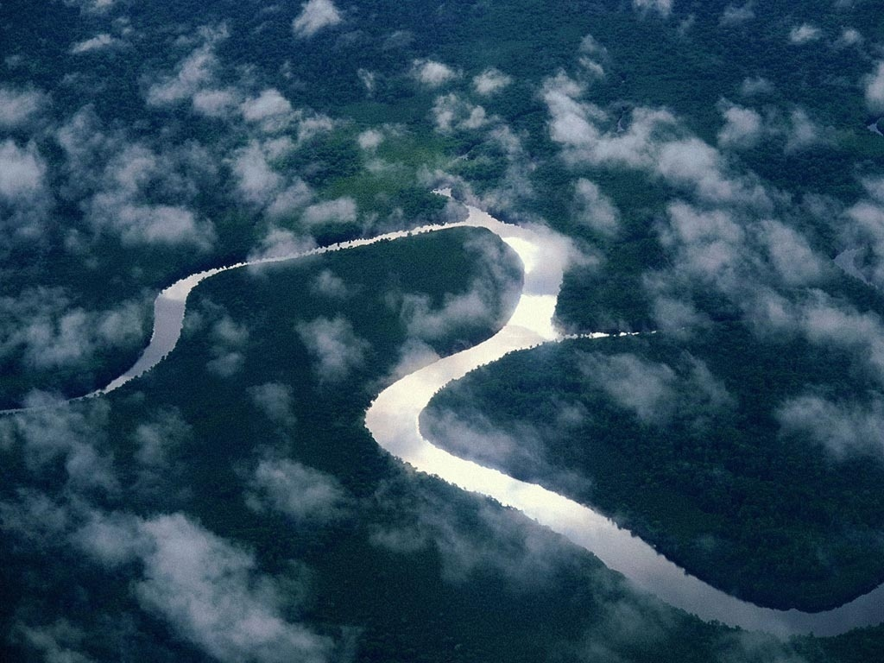
РЕКА АМАЗОНКА

Slide 7
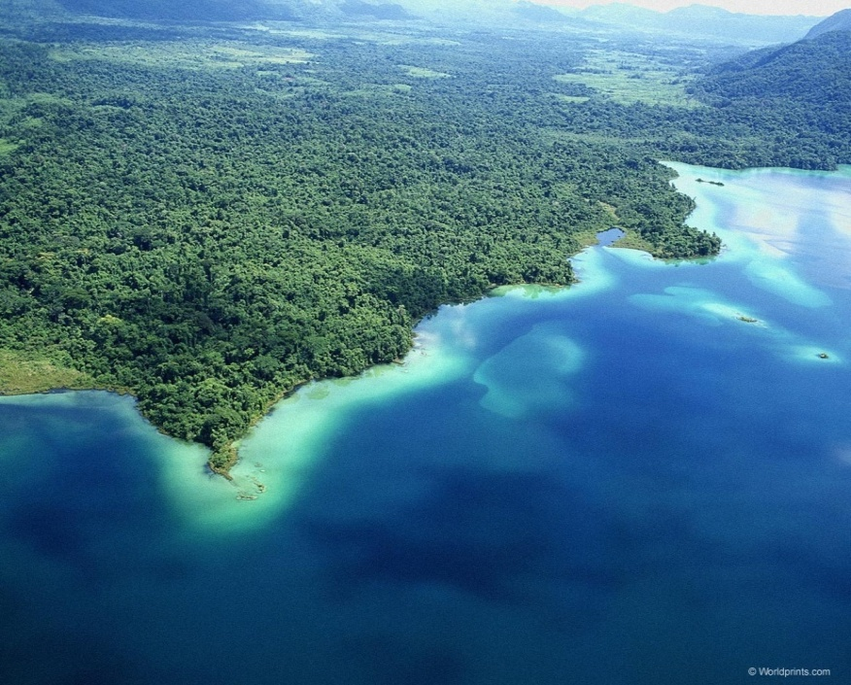
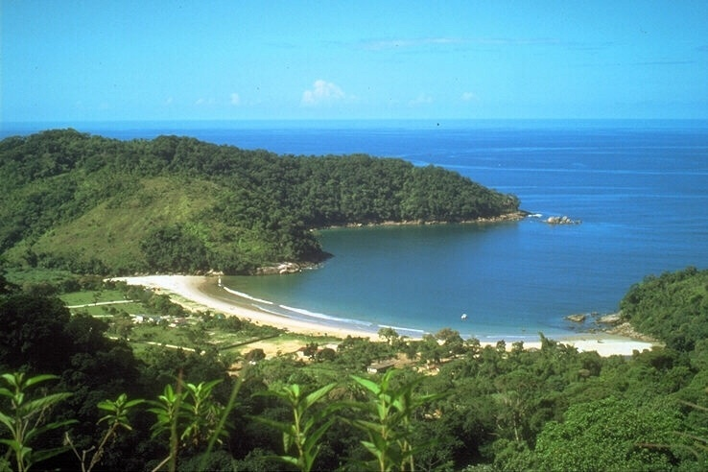
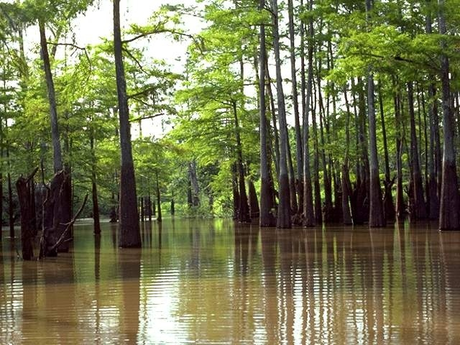

Slide 8
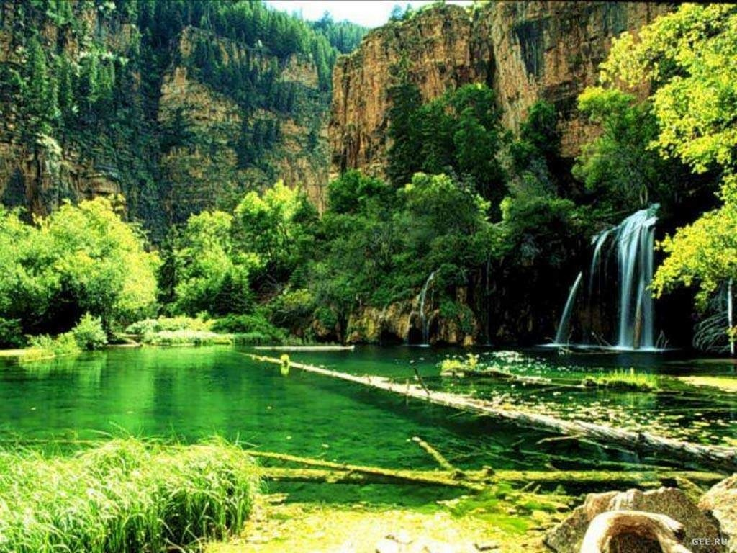

Slide 9
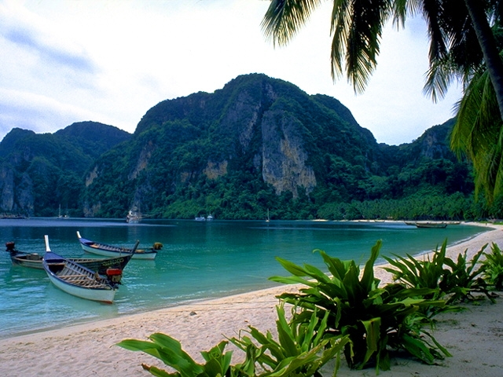

Slide 10
А знаете ли вы ?
1.Какие обезьяны живут в лесах Амазонии?
2.Почему серо-коричневая шерсть ленивца приобретает зеленоватый оттенок?

Slide 11
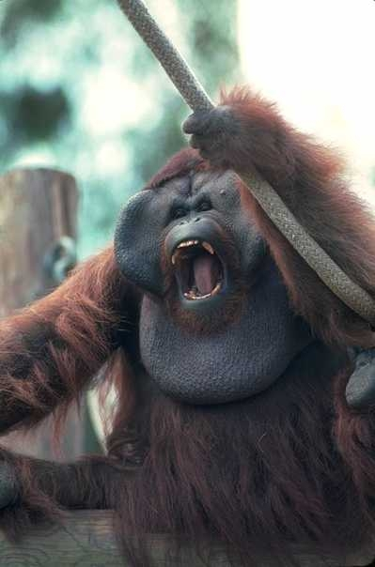
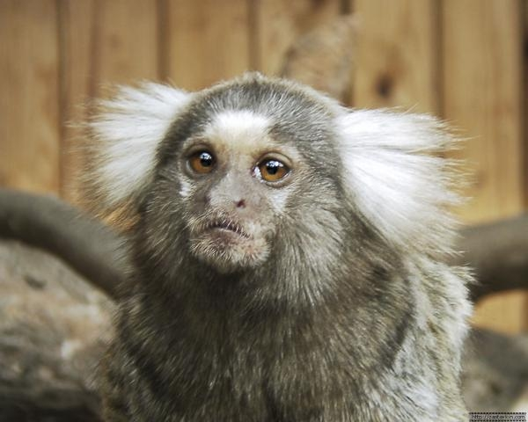
Ревун
Игрунок

Slide 12
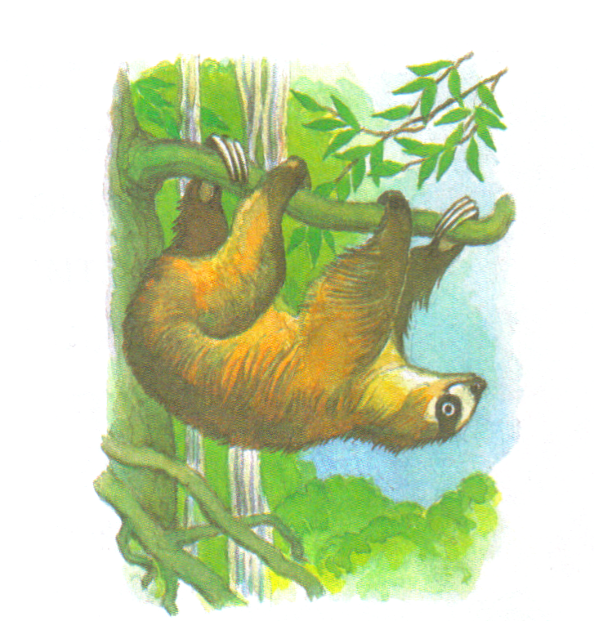
Ленивец

Slide 13
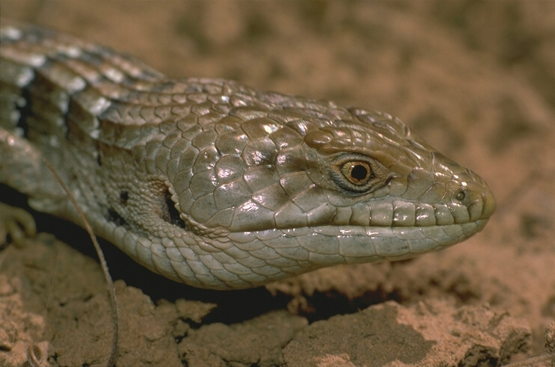
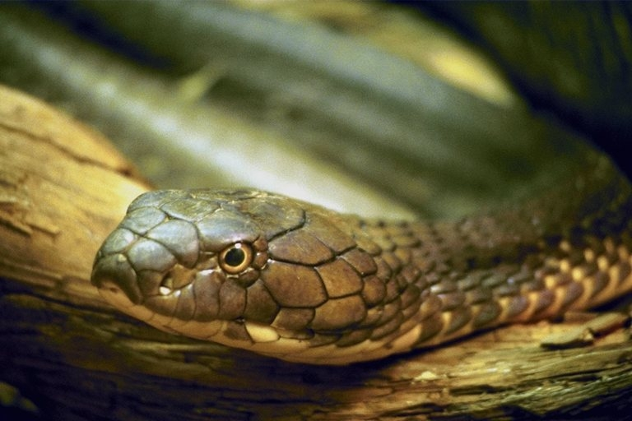
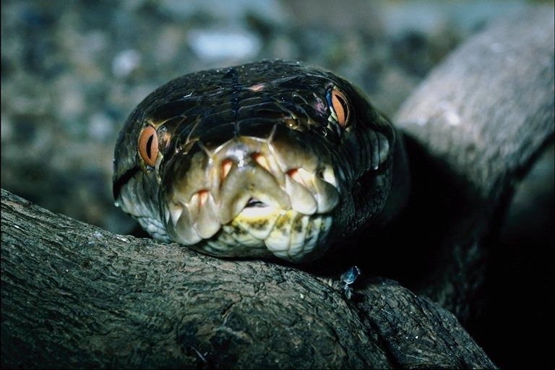
Анаконда

Slide 14
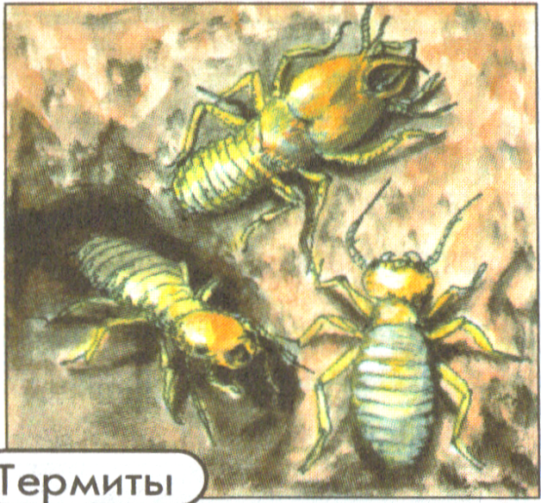
МУРАВЬИ ТЕРМИТЫ

Slide 15
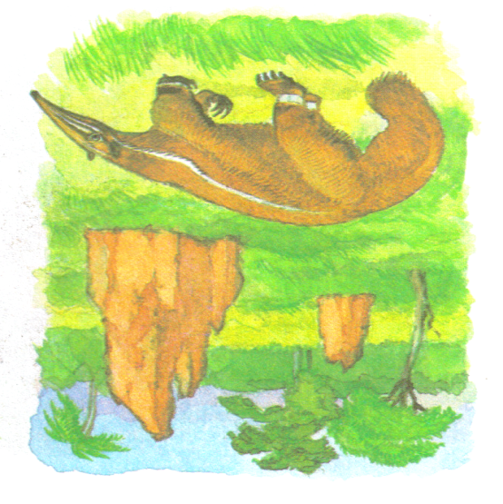
Муравьед

Slide 16
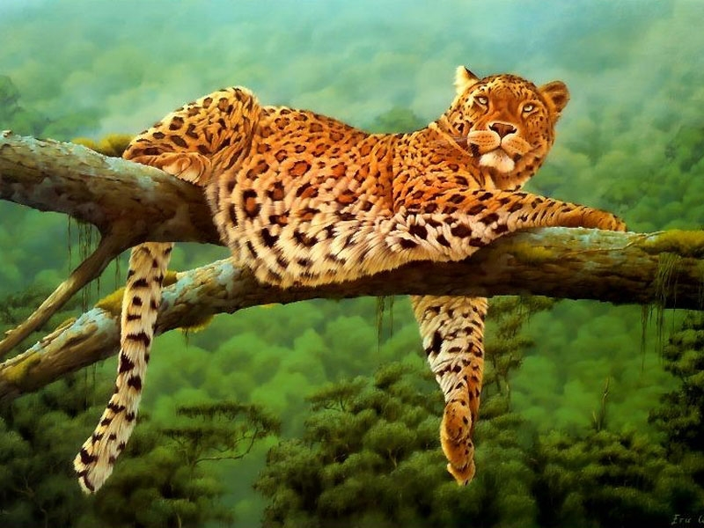
ЯГУАР

Slide 17
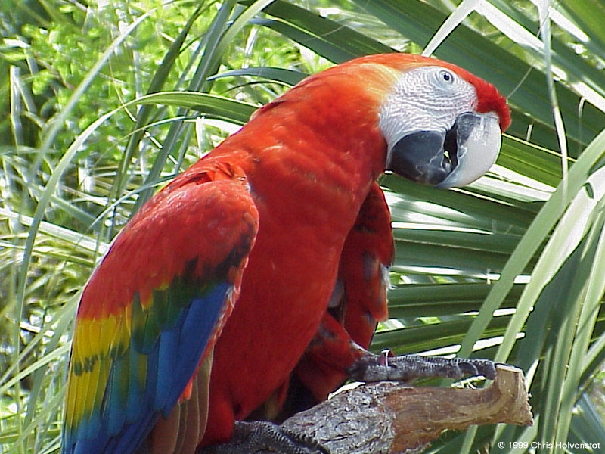
ПОПУГАЙ АРА

Slide 18
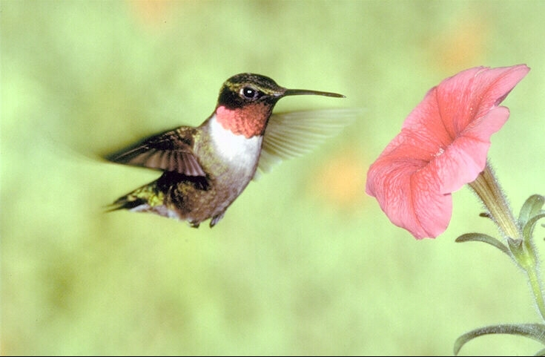
КОЛИБРИ

Slide 19
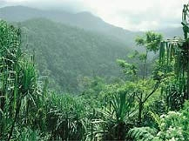
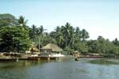

Slide 20
1 | 2 |  | 4 |  |  | 7
М | Т | 3 | О |  | 6 | К
 |  | А |  | 5 | Л
 |  |  |  | П |  |  | 8
 |  |  |  |  |  |  | Я

Slide 21
1 | 2 |  | 4 |  |  | 7
М | Т | 3 | О |  | 6 | К
У |  | А |  | 5 | Л
Р |  |  |  | П |  |  | 8
А |  |  |  |  |  |  | Я
В
Ь
Е
Д

Slide 22
1 | 2 |  | 4 |  |  | 7
М | Т | 3 | О |  | 6 | К
У | Е | А |  | 5 | Л
Р | Р |  |  | П |  |  | 8
А | М |  |  |  |  |  | Я
В | И
Ь | Т
Е
Д

Slide 23
1 | 2 |  | 4 |  |  | 7
М | Т | 3 | О |  | 6 | К
У | Е | А |  | 5 | Л
Р | Р | Н |  | П |  |  | 8
А | М | А |  |  |  |  | Я
В | И | К
Ь | Т | О
Е |  | Н
Д |  | Д
 |  | А

Slide 24
1 | 2 |  | 4 |  |  | 7
М | Т | 3 | О |  | 6 | К
У | Е | А | Б | 5 | Л
Р | Р | Н | Е | П |  |  | 8
А | М | А | З |  |  |  | Я
В | И | К | Ь
Ь | Т | О | Я
Е |  | Н | Н
Д |  | Д | Ы
 |  | А

Slide 25
1 | 2 |  | 4 |  |  | 7
М | Т | 3 | О |  | 6 | К
У | Е | А | Б | 5 | Л
Р | Р | Н | Е | П |  |  | 8
А | М | А | З | О |  |  | Я
В | И | К | Ь | П
Ь | Т | О | Я | У
Е |  | Н | Н | Г
Д |  | Д | Ы | А
 |  | А |  | И

Slide 26
1 | 2 |  | 4 |  |  | 7
М | Т | 3 | О |  | 6 | К
У | Е | А | Б | 5 | Л
Р | Р | Н | Е | П | Е |  | 8
А | М | А | З | О | Н |  | Я
В | И | К | Ь | П | И
Ь | Т | О | Я | У | В
Е |  | Н | Н | Г | Е
Д |  | Д | Ы | А | Ц
 |  | А |  | И

Slide 27
1 | 2 |  | 4 |  |  | 7
М | Т | 3 | О |  | 6 | К
У | Е | А | Б | 5 | Л | О
Р | Р | Н | Е | П | Е | Л | 8
А | М | А | З | О | Н | И | Я
В | И | К | Ь | П | И | Б
Ь | Т | О | Я | У | В | Р
Е |  | Н | Н | Г | Е | И
Д |  | Д | Ы | А | Ц
 |  | А |  | И

Slide 28
1 | 2 |  | 4 |  |  | 7
М | Т | 3 | О |  | 6 | К
У | Е | А | Б | 5 | Л | О
Р | Р | Н | Е | П | Е | Л | 8
А | М | А | З | О | Н | И | Я
В | И | К | Ь | П | И | Б | Г
Ь | Т | О | Я | У | В | Р | У
Е |  | Н | Н | Г | Е | И | А
Д |  | Д | Ы | А | Ц |  | Р
 |  | А |  | И

Slide 29
ТЕСТ
1. Животные экваториальных лесов?
а) куница; г) ленивец;
б) лиса; д) термит;
в) муравьед.
2. Что помогает животным экваториального леса приспособиться к окружающим условиям ?
а) сильные ноги и большой живот;
б) окраска и древесный образ жизни;
в) маленькие размеры и умение двигаться.

Slide 30
КЛЮЧ
1. в, г, д
2.б

Slide 31
ТЕСТ
1. Животные экваториальных лесов?
а) куница; г) ленивец;
б) лиса; д) термит;
в) муравьед.
2. Что помогает животным экваториального леса приспособиться к окружающим условиям ?
а) сильные ноги и большой живот;
б) окраска и древесный образ жизни;
в) маленькие размеры и умение двигаться.

Slide 32
Домашнее задание
стр. 95,
ответы на вопросы
Рубрика «Порассуждай»
Мальчики
стр. 95
1 вопрос
Девочки
стр. 95
2 вопрос

